Slide 1

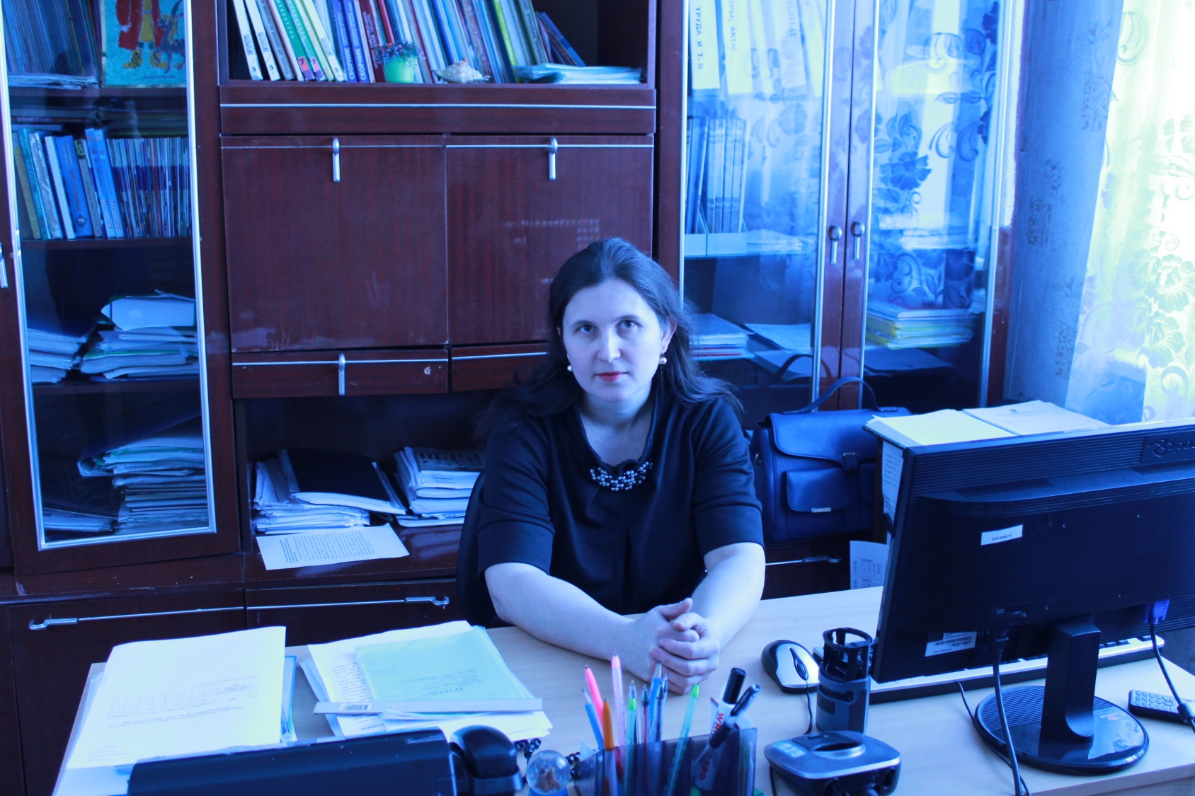
Районный конкурс педагогического
мастерства «Учитель года - 2017»
Колосова Анна Николаевна - учитель русского языка и литературы Неволинской ООШ

Slide 2
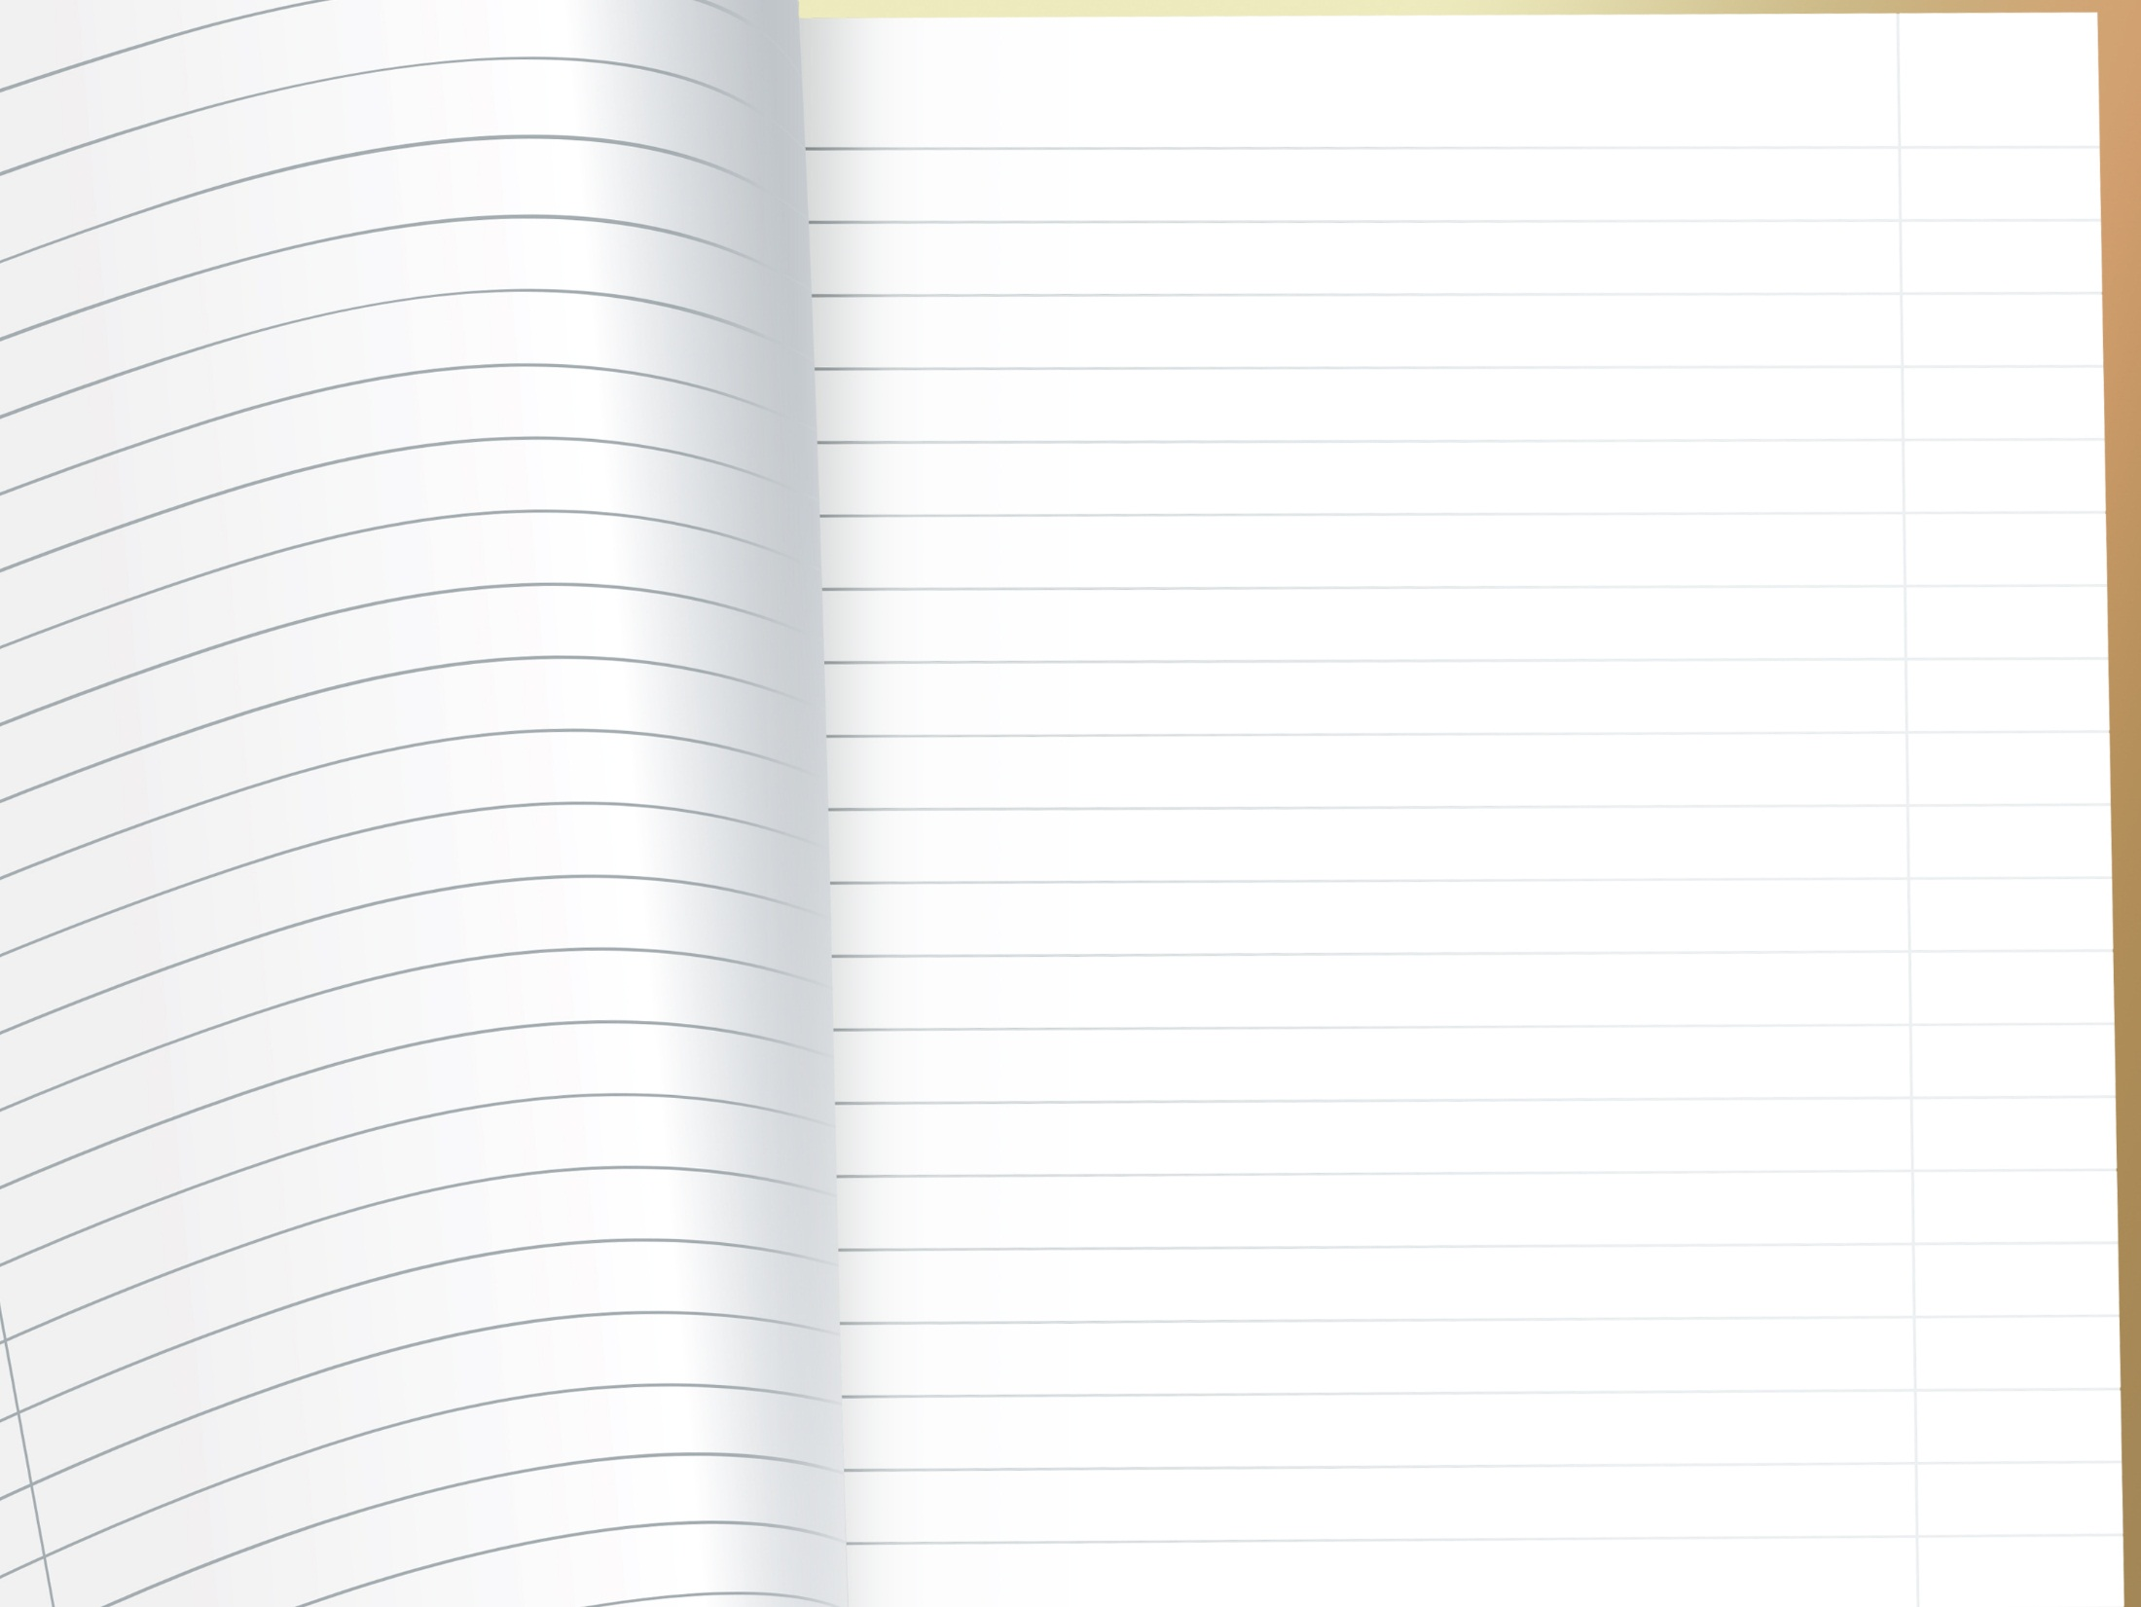
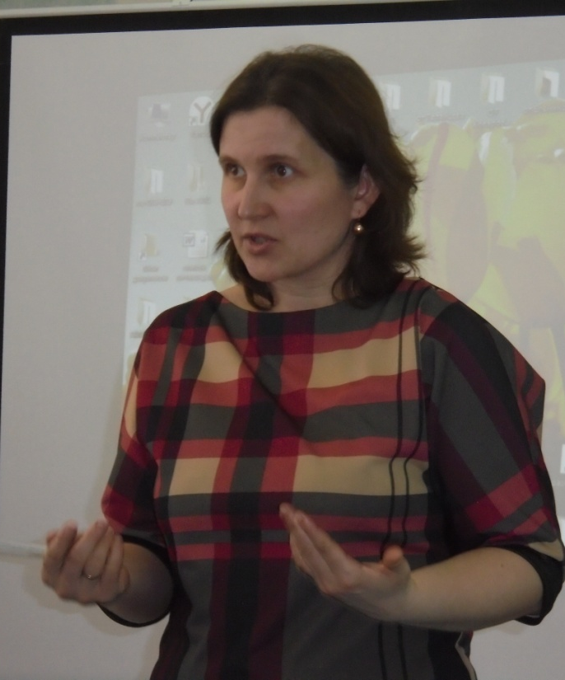
Профессиональное кредо:
Чтобы быть хорошим преподавателем, нужно любить то, что преподаёшь, и тех, кому преподаёшь.
В. Ключевский
Дата рождения: 10.08.1980
Место работы: Неволинская основная общеобразовательная школа – филиал МАОУ Черемшанская средняя общеобразовательная школа
Год начала работы в данной образовательной организации: 2014
Занимаемая должность: учитель русского языка и литературы
Преподаваемые предметы: Русский язык и литература
Общий трудовой и педагогический стаж: 14 лет
Квалификационная категория: соответствие занимаемой должности
Адрес личного сайта: https://multiurok.ru/Kolosova10/
Адрес образовательной организации в сети Интернет :www.nevolin.depon72.ru

Slide 3
Повышение квалификации
Тюмень, ТОГИРРО, 08.04.2008 -18.04.2008 г. «Актуальные проблемы преподавания русского языка и литературы .Использование мультимедиа в образовательном процессе »-72 часа.
Тюмень, «Тюменская государственная академия мировой экономики, управления и права», 22.09.2014 -25.09.2014г. «Управление внедрением ФГОС» -36часов.
Ишим,29.10.2015г «Методологические основы ФГОС второго поколения основного общего образования. Реализация метапредметного подхода при изучении русского языка и литературы в школе»-12 часов

Slide 4

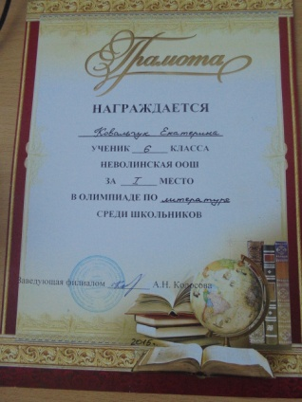
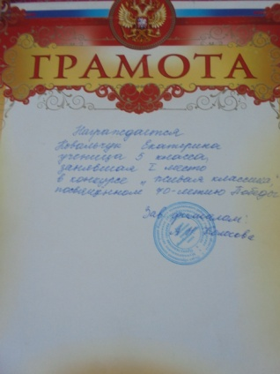
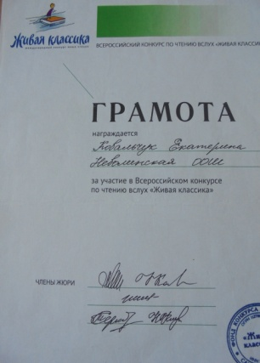
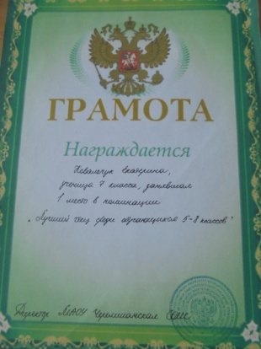
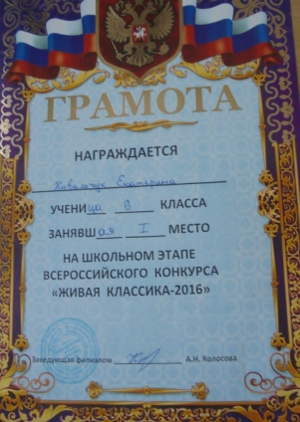
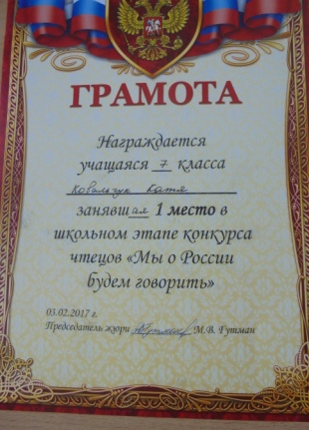
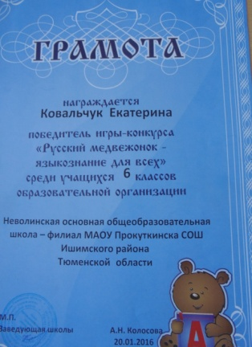
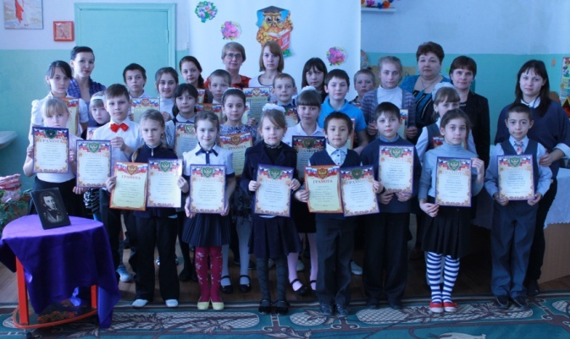
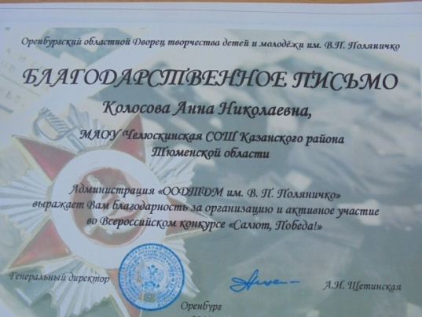
Участие в конкурсах
Всероссийский игровой конкурс по литературе «Пегас»
Конкурс «Русский медвежонок- языкознание для всех»
Всероссийский конкурс творческих работ «Салют, Победа!»
Конкурс чтецов «Живая классика»
Акция «От всей души»
конкурс чтецов «Мы о России будем говорить»

